Slide 1

Rôle
Paramétrer les cellules
Activer la protection des cellules
Quelques options de protection
Remarques importantes
Activer la protection du classeur
Ôter la protection du classeur
Ôter la protection de la feuille
Programme de cours
Protection

Slide 2

PROTECTION
Rôle…
Le module de protection va permettre principalement de préserver les formules dans les cellules.
Ainsi, l’utilisateur ne pourra ni modifier ni écraser une formule de calcul par inadvertance.
Cette protection sera mise en place avec un mot de passe ce qui permettra au concepteur ou à la personne autorisée, à ôter cette dernière pour apporter d’éventuelles modifications.

Slide 3
PROTECTION
La protection s’applique sur deux éléments, à savoir :
Feuille et Classeur
La protection « Feuille » va permettre de protéger le contenu de certaines cellules, d’empêcher l’insertion ou la suppression de lignes ou de colones,…
La protection « Classeur » va intervenir sur la structure du classeur. Ainsi il sera impossible par exemple de supprimer ou d’ajouter une feuille.

Slide 4
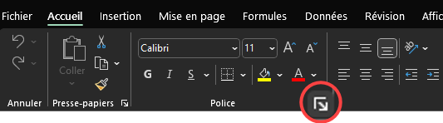
PROTECTION
Paramétrer les cellules…
Sélectionner les plages de cellules dans lesquelles la saisie est acceptée
Sélectionner l’onglet Accueil puis cliquer dans le lanceur du groupe Police

Slide 5
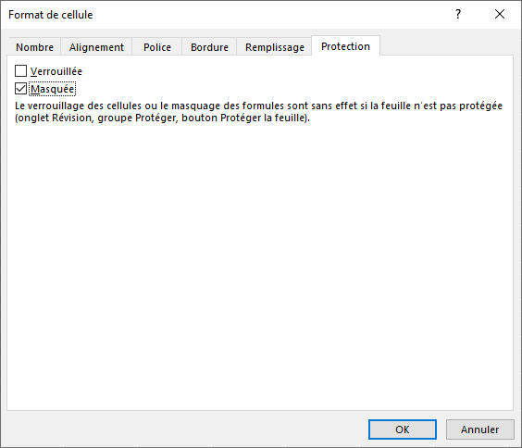
PROTECTION
  Sélectionner l’onglet Protection puis décocher l’option Verrouillée
  Cocher la rubrique Masquée si vous souhaitez masquer l’affichage des formules dans la barre de formule puis valider par OK

Slide 6
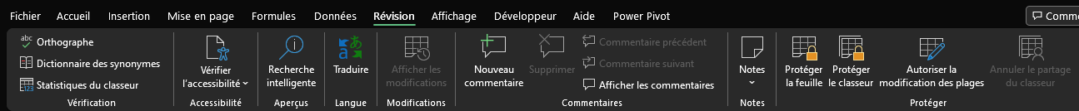
PROTECTION
Activer la protection des cellules…
  Sélectionner l’onglet Révision puis cliquer sur Protéger la feuille

Slide 7
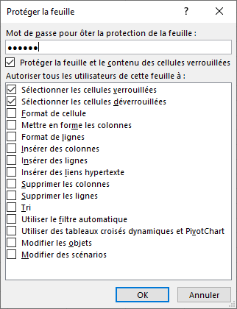
PROTECTION
  Entrer un mot de passe et laisser cocher pour l’instant les deux premières options puis valider par OK

Slide 8
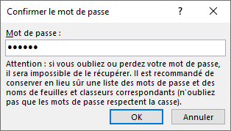
PROTECTION
  Confirmer le mot de passe puis valider par OK
  La protection est désormais effective ! Un message d’information apparaîtra lors de la tentative d’écriture sur une cellule verrouillée.

Slide 9
PROTECTION
Quelques options de protection…
Possibilité ou non de sélectionner les cellules verrouillées
Possibilité ou non d’insérer des lignes et des colonnes
Possibilité ou non d’insérer des lignes et des colonnes
Possibilité ou non d’utiliser le module de filtre automatique

Slide 10
PROTECTION
Remarques importantes…
  La protection qui vient d’être activée, protège le contenu de certaines cellules mais il reste néanmoins possible de supprimer l’intégralité de la feuille !
  Pour cela, il est nécessaire de procéder à la protection du classeur.
  Il sera alors impossible de renommer, de déplacer ou de supprimer une feuille dans le classeur.

Slide 11
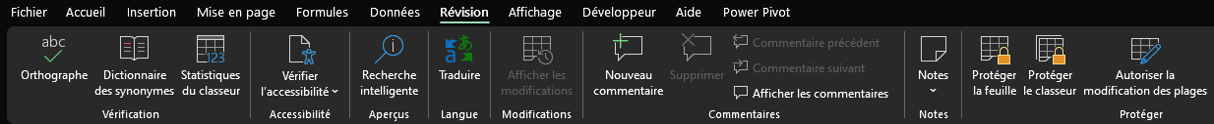
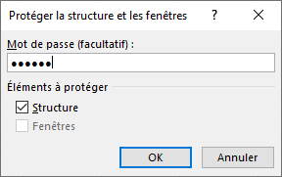
PROTECTION
Activer la protection du classeur…
  Sélectionner l’onglet Révision puis cliquer sur Protéger le classeur
  Saisir le mot de passe puis valider par OK

Slide 12
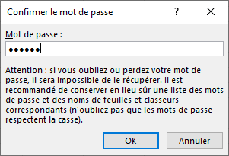
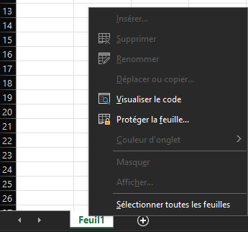
PROTECTION
  Confirmer le mot de passe puis valider à nouveau par OK
  La protection du classeur est en place !
  Les options
  Insérer, Supprimer, Renommer, Déplacer ou copier…
  deviennent inactives

Slide 13
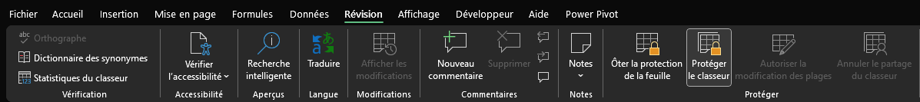

PROTECTION
Ôter la protection du classeur…
  Sélectionner l’onglet Révision puis cliquer sur Protéger le classeur
  Saisir le mot de passe puis valider par OK

Slide 14
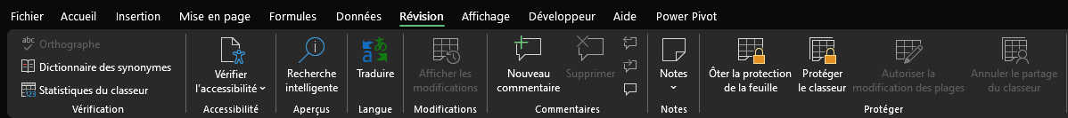

PROTECTION
Ôter la protection de la feuille…
  Sélectionner l’onglet Révision puis cliquer sur Ôter la protection de la feuille
  Saisir le mot de passe puis valider par OK

